Slide 1
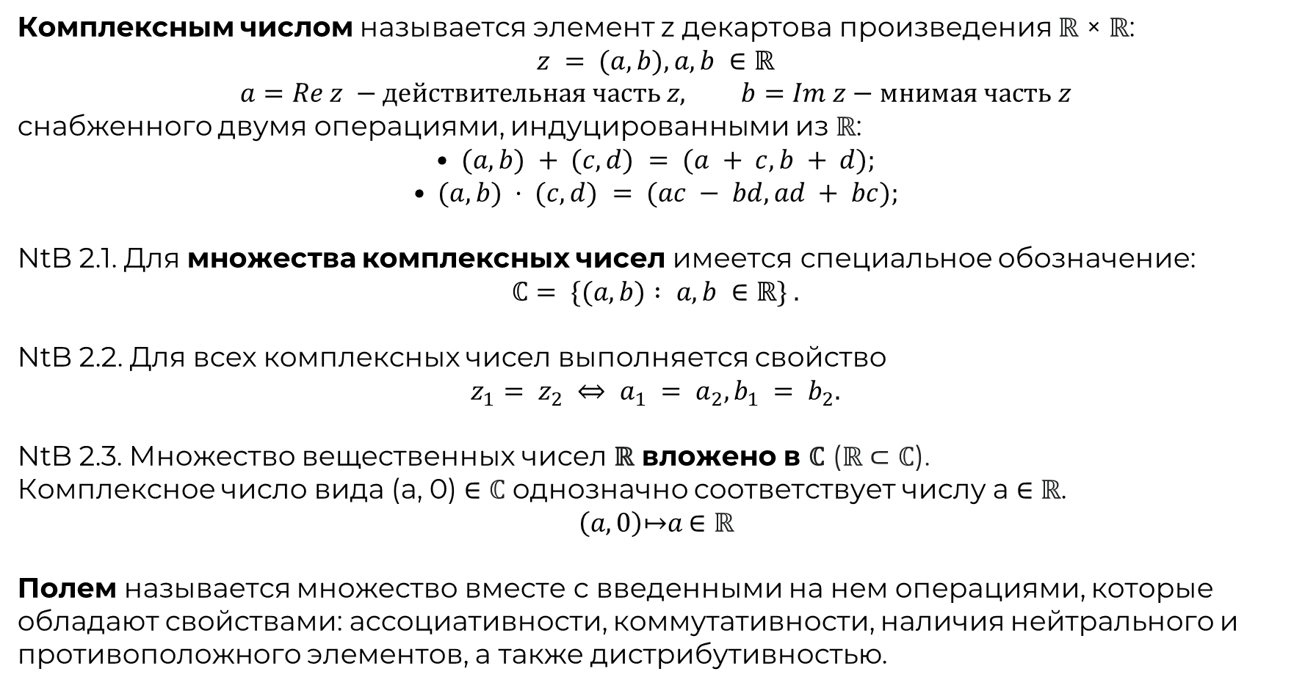
1. Поле комплексных чисел. Основные понятия.
Комплексным числом называется элемент z декартова произведения ℝ × ℝ:
$$z = (a, b), a, b ∈\text{ℝ}$$
$$a=Re z −действительная часть z, b=Im z−мнимая часть z$$
снабженного двумя операциями, индуцированными из ℝ:
$$• (a, b) + (c, d) = (a + c, b + d);$$
$$• (a, b) · (c, d) = (ac − bd, ad + bc);$$
NtB 2.1. Для множества комплексных чисел имеется специальное обозначение:
$$\text{ℂ}= \{(a, b) : a, b ∈\text{ℝ}\} .$$
NtB 2.2. Для всех комплексных чисел выполняется свойство
$$z_{1}= z_{2} ⇔ a_{1} = a_{2}, b_{1} = b_{2}.$$
NtB 2.3. Множество вещественных чисел ℝ вложено в ℂ (ℝ ⊂ ℂ).
Комплексное число вида (a, 0) ∈ ℂ однозначно соответствует числу a ∈ ℝ.
$$\left(a, 0\right)\text{↦}a \text{∈ }\text{ℝ}$$
Полем называется множество вместе с введенными на нем операциями, которые обладают свойствами: ассоциативности, коммутативности, наличия нейтрального и противоположного элементов, а также дистрибутивностью.

Slide 2
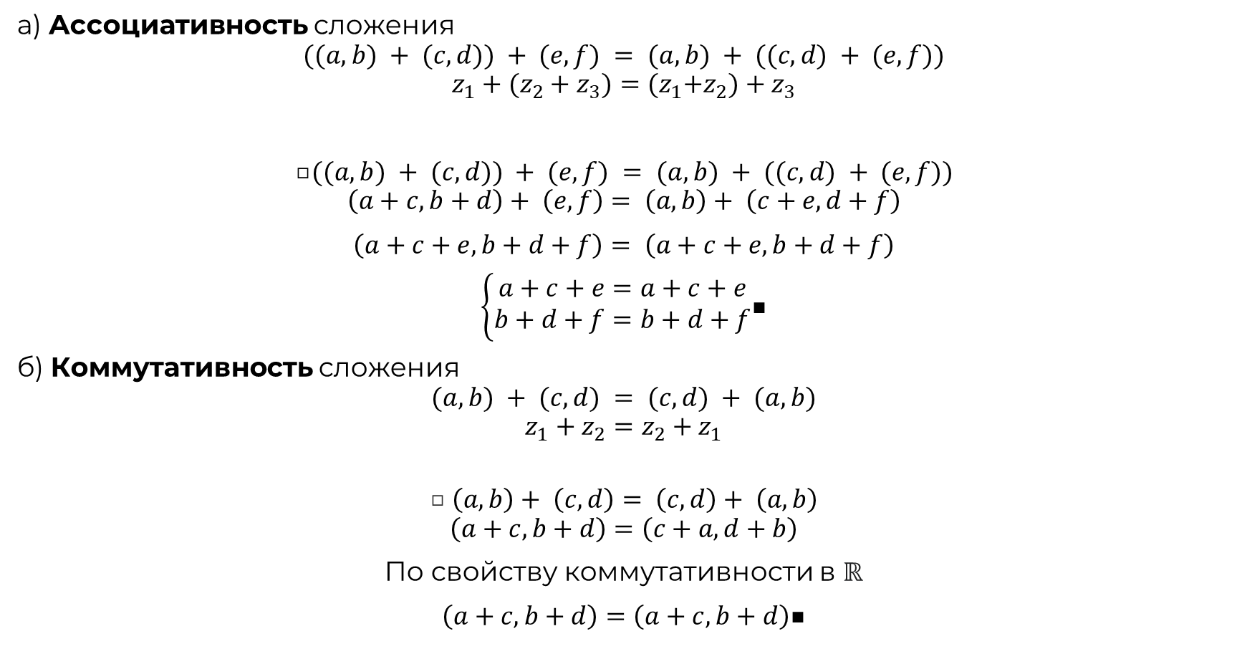
2. Свойства сложения комплексных чисел.
а) Ассоциативность сложения
$$((a, b) + (c, d)) + (e, f) = (a, b) + ((c, d) + (e, f))$$
$$z_{1}+(z_{2}+z_{3})={(z}_{1}+z_{2})+z_{3}$$
□$((a, b) + (c, d)) + (e, f) = (a, b) + ((c, d) + (e, f))$
$$\left(a+c,b+d\right)+ \left(e, f\right)= \left(a, b\right)+ \left(c+e,d+f\right)$$
$\left(a+c+e,b+d+f\right)= \left(a+c+e, b+d+f\right)$
$\left\{\begin{aligned}a+c+e=a+c+e \\ b+d+f=b+d+f\end{aligned}\right.$■
б) Коммутативность сложения
$$(a, b) + (c, d) = (c, d) + (a, b)$$
$$z_{1}+z_{2}=z_{2}+z_{1}$$
$$\text{□} \left(a, b\right)+ \left(c, d\right)= \left(c, d\right)+ \left(a, b\right)$$
$$\left(a+c, b+d\right)=\left(c+a, d+b\right)$$
По свойству коммутативности в ℝ
$\left(a+c, b+d\right)=$ $\left(a+c, b+d\right)$■

Slide 3

2. Свойства сложения комплексных чисел.
в) Существование нулевого элемента, который не изменяет другой при операции сложения. В множестве комплексных чисел таковым является (0, 0). Действительно,
$$∃ (0, 0): (a, b) + (0, 0) = (a, b)$$
□$∃(α, β)∈ ℂ: (a, b) + (α, β) = (a, b)$
$$\left(a+α,b+β\right)=(a,b)$$
$\left\{\begin{aligned}a+α=a \\ b+β=b\end{aligned}\right.\text{⇔}\left\{\begin{aligned}α=0 \\ β=0\end{aligned}\right.$ ■

Slide 4
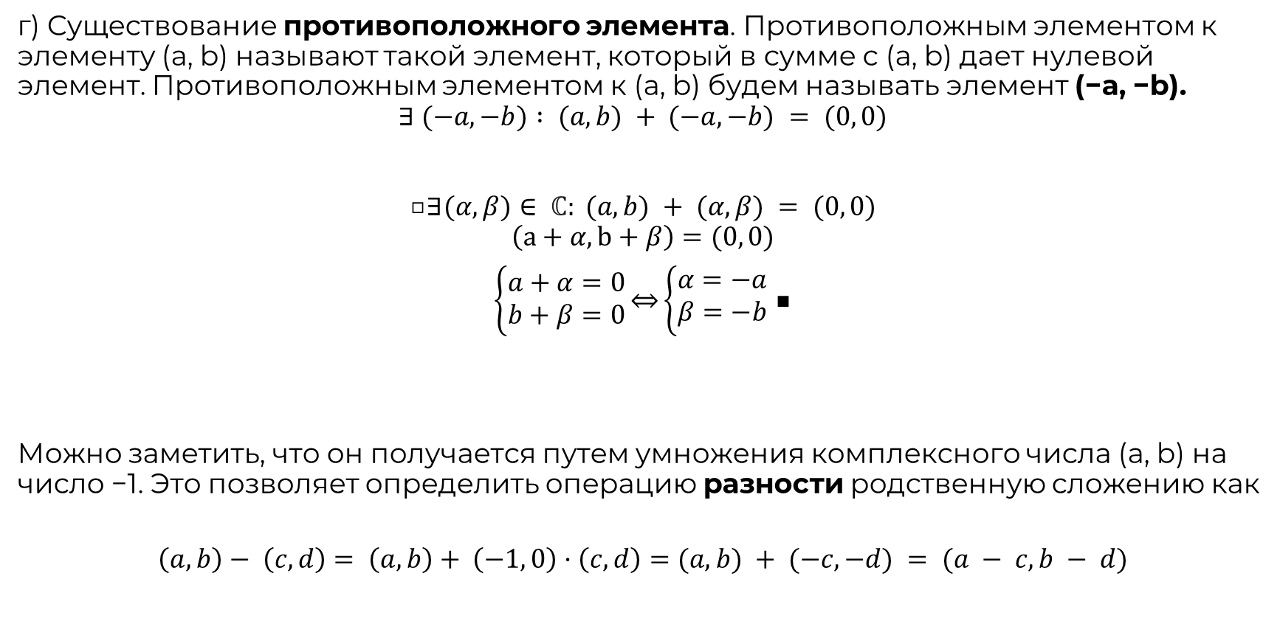
2. Свойства сложения комплексных чисел.
г) Существование противоположного элемента. Противоположным элементом к элементу (a, b) называют такой элемент, который в сумме c (a, b) дает нулевой элемент. Противоположным элементом к (a, b) будем называть элемент (−a, −b).
$$∃ (−a, −b) : (a, b) + (−a, −b) = (0, 0)$$
□$∃(α, β)∈ ℂ: (a, b) + (α, β) = (0, 0)$
$$\left(a+α,b+β\right)=(0, 0)$$
$\left\{\begin{aligned}a+α=0 \\ b+β=0\end{aligned}\right.\text{⇔}\left\{\begin{aligned}α=−a \\ β=−b\end{aligned}\right.$ ■
Можно заметить, что он получается путем умножения комплексного числа (a, b) на число −1. Это позволяет определить операцию разности родственную сложению как
$$\left(a, b\right)− \left(c, d\right)= \left(a, b\right)+ \left(−1, 0\right)·\left(c, d\right)=(a, b) + (−c, −d) = (a − c, b − d)$$

Slide 5
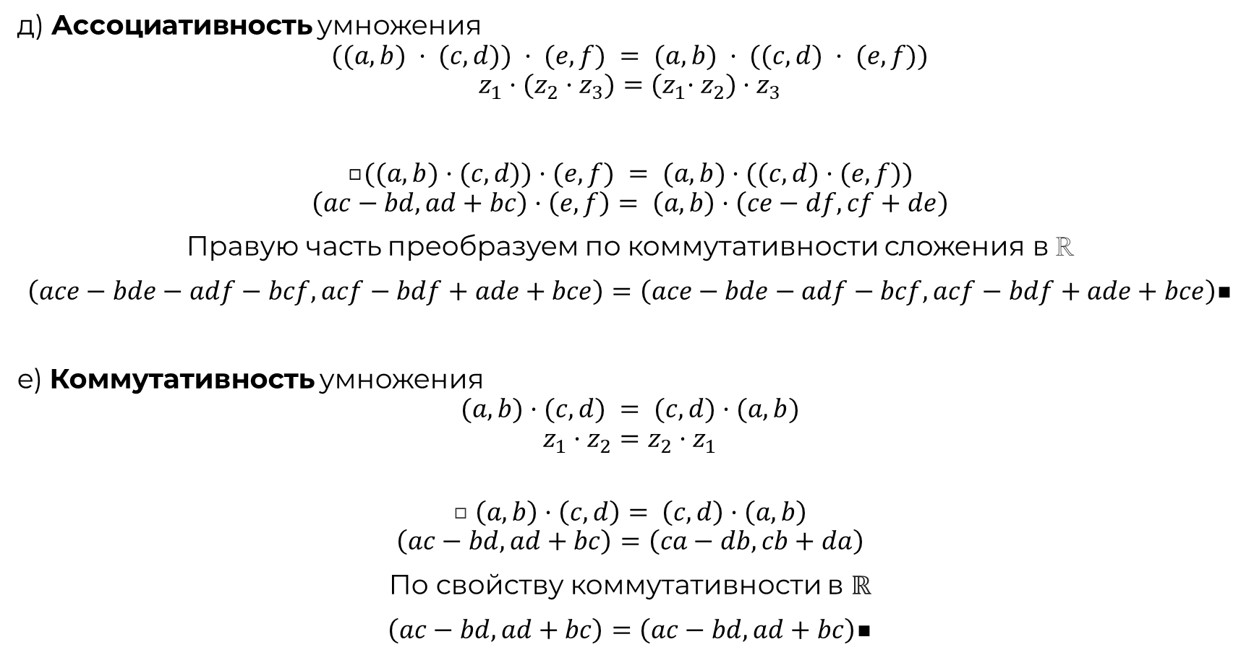
3. Свойства умножения комплексных чисел.
д) Ассоциативность умножения
$$((a, b) · (c, d)) · (e, f) = (a, b) · ((c, d) · (e, f))$$
$$z_{1}·(z_{2}·z_{3})={(z}_{1}·z_{2})·z_{3}$$
□$((a, b)·(c, d))·(e, f) = (a, b)·((c, d)·(e, f))$
$$\left(ac−bd, ad+bc\right)·\left(e, f\right)= \left(a, b\right)·\left(ce−df, cf+de\right)$$
Правую часть преобразуем по коммутативности сложения в ℝ
$\left(ace−bde−adf−bcf,acf−bdf+ade+bce\right)=\left(ace−bde−adf−bcf,acf−bdf+ade+bce\right)$■
е) Коммутативность умножения
$$(a, b)·(c, d) = (c, d)·(a, b)$$
$$z_{1}·z_{2}=z_{2}·z_{1}$$
$$\text{□} \left(a, b\right)·\left(c, d\right)= \left(c, d\right)·\left(a, b\right)$$
$$\left(ac−bd, ad+bc\right)=\left(ca−db,cb+da\right)$$
По свойству коммутативности в ℝ
$\left(ac−bd, ad+bc\right)=\left(ac−bd, ad+bc\right)$■

Slide 6
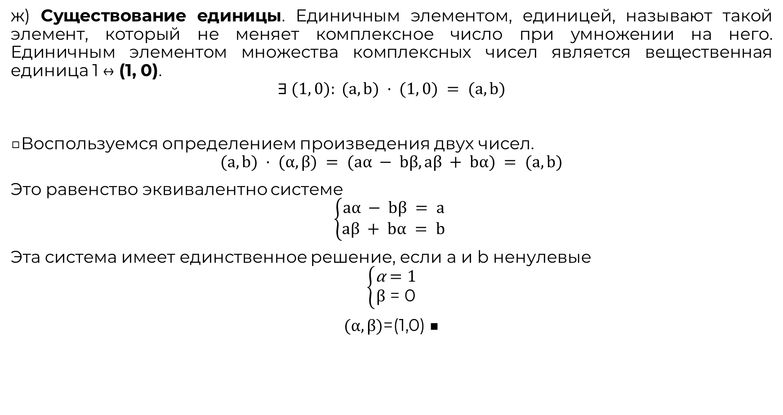
3. Свойства умножения комплексных чисел.
ж) Существование единицы. Единичным элементом, единицей, называют такой элемент, который не меняет комплексное число при умножении на него. Единичным элементом множества комплексных чисел является вещественная единица 1 ↔ (1, 0).
$$∃ (1, 0): (a, b) · (1, 0) = (a, b)$$
□Воспользуемся определением произведения двух чисел.
$$(a, b) · (α, β) = (aα − bβ, aβ + bα) = (a, b)$$
Это равенство эквивалентно системе
$$\left\{\begin{aligned}aα − bβ = a \\ aβ + bα = b \end{aligned}\right.$$
Эта система имеет единственное решение, если a и b ненулевые
$$\left\{\begin{aligned}\text{α}=1 \\ \text{β}\text{ = }\text{0}\end{aligned}\right.$$
$(α, β)\text{=(}\text{1}\text{,0}\text{)}$ ■

Slide 7
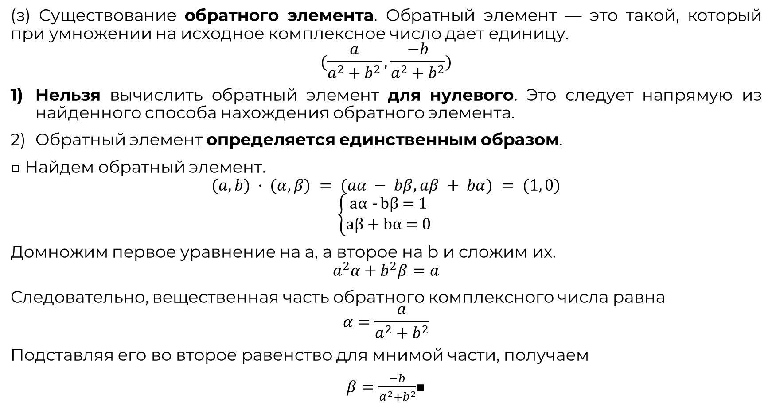
3. Свойства умножения комплексных чисел.
(з) Существование обратного элемента. Обратный элемент — это такой, который при умножении на исходное комплексное число дает единицу.
$$(\frac{a}{a^{2}+b^{2}},\frac{−b}{a^{2}+b^{2}})$$
Нельзя вычислить обратный элемент для нулевого. Это следует напрямую из найденного способа нахождения обратного элемента.
Обратный элемент определяется единственным образом.
□ Найдем обратный элемент.
$$(a, b) · (α, β) = (aα − bβ, aβ + bα) = (1, 0)$$
$$\left\{\begin{aligned}\text{aα} \text{−} \text{bβ}\text{ = }\text{1 } \\ \text{aβ}\text{ + }\text{bα}\text{ = }\text{0 }\end{aligned}\right.$$
Домножим первое уравнение на a, а второе на b и сложим их.
$$a^{2}α+b^{2}β=a$$
Следовательно, вещественная часть обратного комплексного числа равна
$$α=\frac{a}{a^{2}+b^{2}}$$
Подставляя его во второе равенство для мнимой части, получаем
$β=\frac{−b}{a^{2}+b^{2}}$■

Slide 8
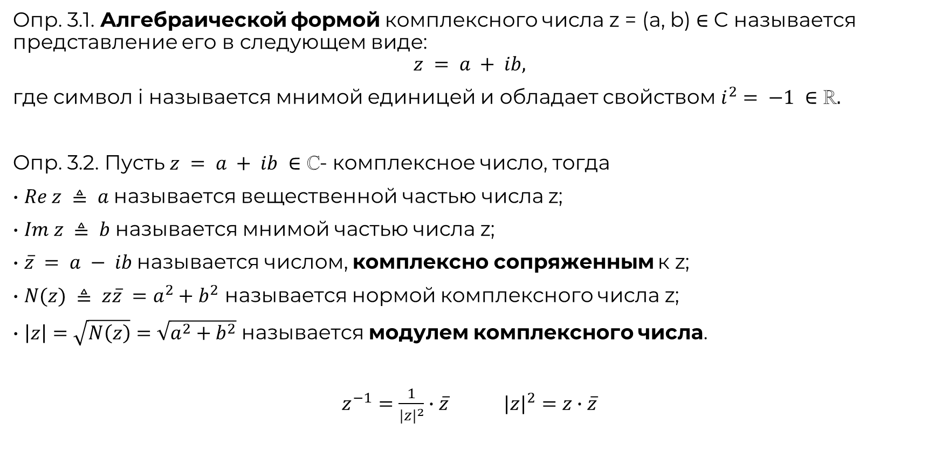
4. Алгебраическая форма комплексных чисел. Комплексно сопряженное число.
Опр. 3.1. Алгебраической формой комплексного числа z = (a, b) ∈ C называется представление его в следующем виде:
$$z = a + ib,$$
где символ i называется мнимой единицей и обладает свойством$i^{2}= −1 ∈\text{ℝ}.$
Опр. 3.2. Пусть $z = a + ib ∈\text{ℂ}$- комплексное число, тогда
• $Re z ≜ a$называется вещественной частью числа z;
• $Im z ≜ b$называется мнимой частью числа z;
• $\overline{z} = a − ib$называется числом, комплексно сопряженным к z;
• $N(z) ≜ z\overline{z} =a^{2}+b^{2}$ называется нормой комплексного числа z;
• $\left|z\right|=\sqrt{N\left(z\right)}=\sqrt{a^{2}+b^{2}}$называется модулем комплексного числа.
$z^{−1}=\frac{1}{{|z|}^{2}}∙\overline{z}$ ${|z|}^{2}=z∙\overline{z}$

Slide 9
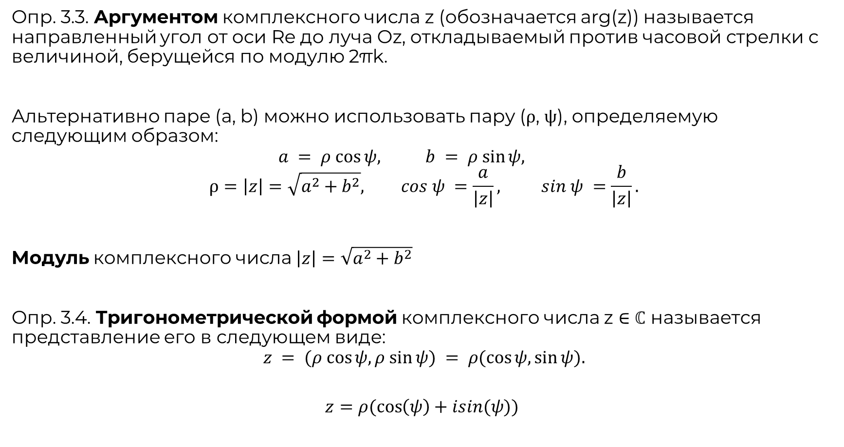
5. Тригонометрическая форма комплексных чисел. Формула Муавра.
Опр. 3.3. Аргументом комплексного числа z (обозначается arg(z)) называется направленный угол от оси Re до луча Oz, откладываемый против часовой стрелки с величиной, берущейся по модулю 2πk.
Альтернативно паре (a, b) можно использовать пару (ρ, ψ), определяемую следующим образом:
$$a = ρ cos⁡ψ, b = ρ sin⁡ψ,$$
$$\text{ρ}=\left|z\right|=\sqrt{a^{2}+b^{2}}, cos ψ =\frac{a}{\left|z\right|}, sin ψ =\frac{b}{\left|z\right|}.$$
Модуль комплексного числа $\left|z\right|=\sqrt{a^{2}+b^{2}}$
Опр. 3.4. Тригонометрической формой комплексного числа z ∈ ℂ называется представление его в следующем виде:
$$z = (ρ cos⁡ψ, ρ sin⁡ψ) = ρ(cos⁡ψ,sin⁡ψ).$$
$$z=ρ(\cos\left(ψ\right)+isin(ψ))$$

Slide 10
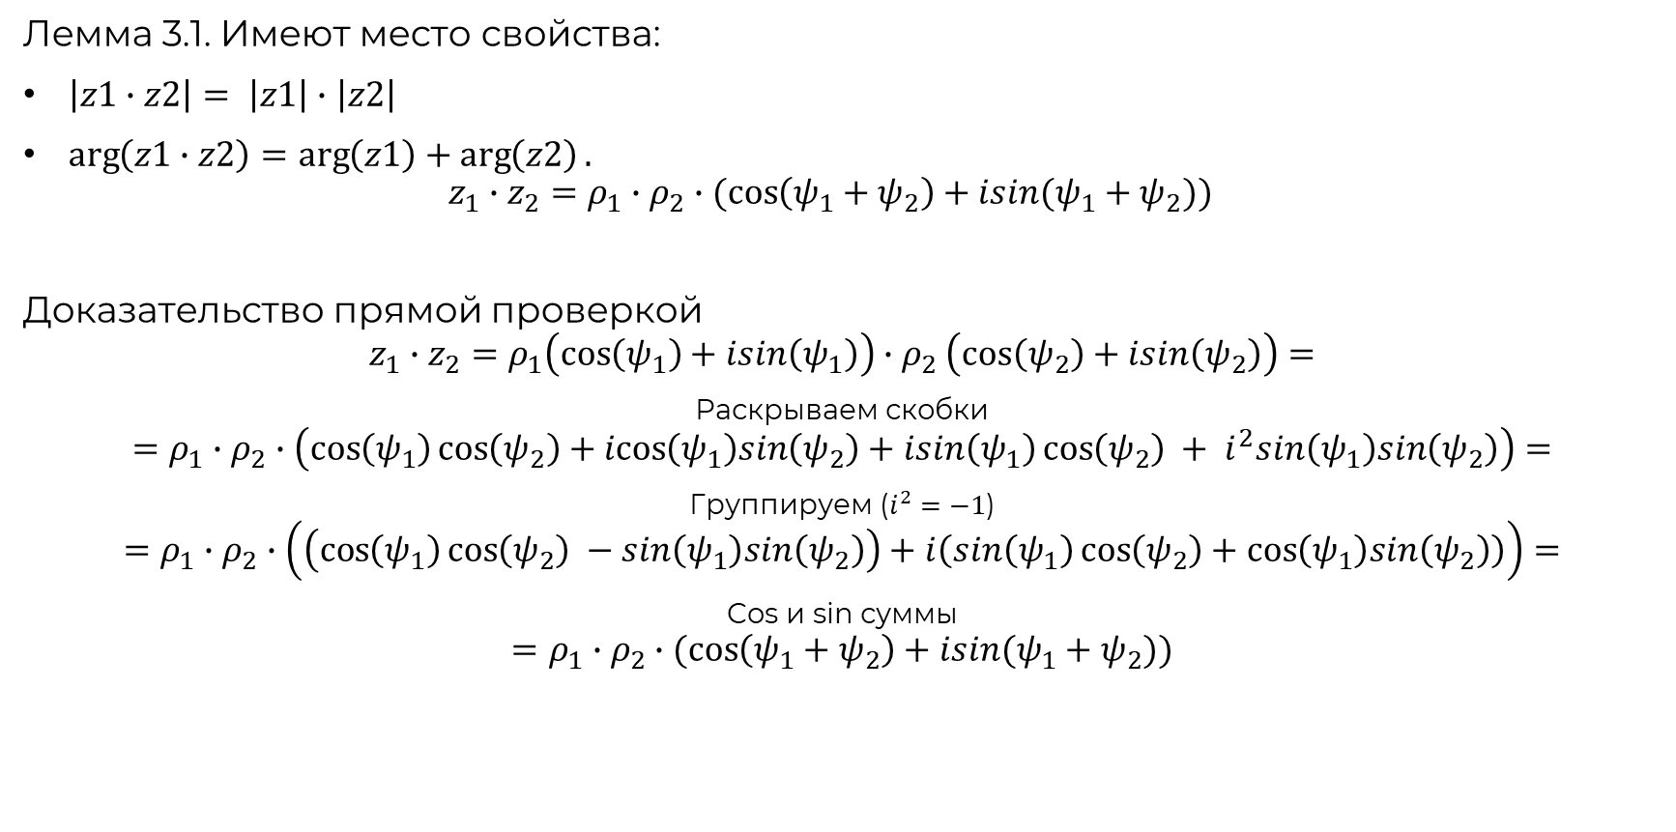
5. Тригонометрическая форма комплексных чисел. Формула Муавра.
Лемма 3.1. Имеют место свойства:
$\left|z1∙z2\right|= \left|z1\right|∙\left|z2\right|$
$\arg\left(z1∙z2\right)=\arg\left(z1\right)+\arg\left(z2\right).$
$$z_{1}∙z_{2}=ρ_{1}∙ρ_{2}∙(\cos\left(ψ_{1}+ψ_{2}\right)+isin(ψ_{1}+ψ_{2}))$$
Доказательство прямой проверкой
$$z_{1}∙z_{2}=ρ_{1}\left(\cos\left(ψ_{1}\right)+isin\left(ψ_{1}\right)\right){∙ρ}_{2}\left(\cos\left(ψ_{2}\right)+isin\left(ψ_{2}\right)\right)=$$
Раскрываем скобки
$$=ρ_{1}∙ρ_{2}∙\left(\cos\left(ψ_{1}\right)\cos\left(ψ_{2}\right)+\operatorname{icos}\left(ψ_{1}\right)sin\left(ψ_{2}\right)+isin\left(ψ_{1}\right)\cos\left(ψ_{2}\right) + i^{2}sin\left(ψ_{1}\right)sin\left(ψ_{2}\right)\right)=$$
Группируем ($i^{2}=−1$)
$$=ρ_{1}∙ρ_{2}∙\left(\left(\cos\left(ψ_{1}\right)\cos\left(ψ_{2}\right) −sin\left(ψ_{1}\right)sin\left(ψ_{2}\right)\right)+i\left(sin\left(ψ_{1}\right)\cos\left(ψ_{2}\right)+\cos\left(ψ_{1}\right)sin\left(ψ_{2}\right)\right)\right)=$$
Cos и sin суммы
$$=ρ_{1}∙ρ_{2}∙(\cos\left(ψ_{1}+ψ_{2}\right)+isin(ψ_{1}+ψ_{2}))$$

Slide 11
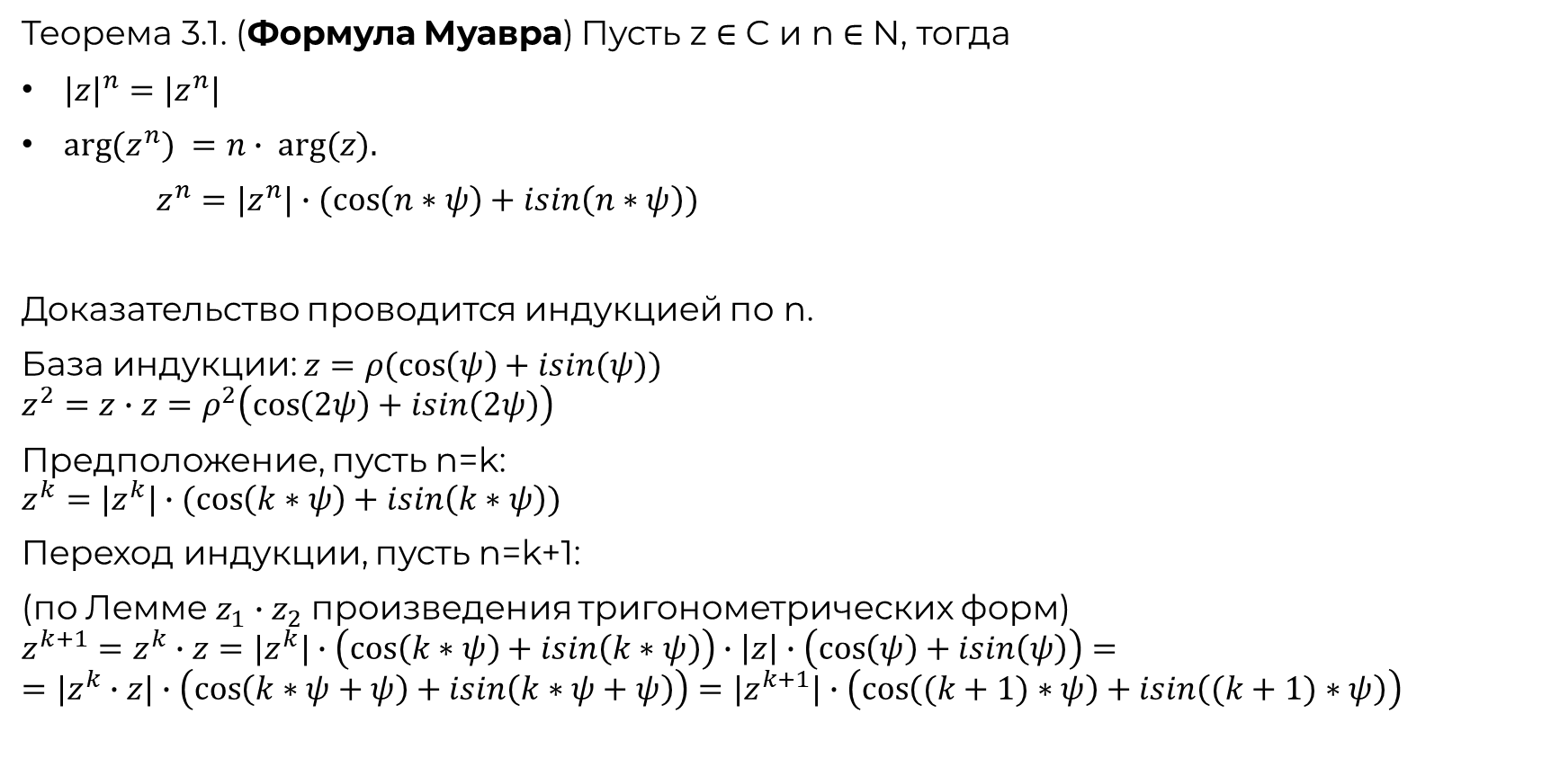
5. Тригонометрическая форма комплексных чисел. Формула Муавра.
Теорема 3.1. (Формула Муавра) Пусть z ∈ C и n ∈ N, тогда
${|z|}^{n}=|z^{n}|$
$arg⁡(z^{n}) =n∙ arg⁡(z).$
$z^{n}={|z}^{n}|∙(\cos\left(n∗ψ\right)+isin\left(n∗ψ\right))$
Доказательство проводится индукцией по n.
База индукции: $z=ρ(\cos\left(ψ\right)+isin(ψ))$
$$z^{2}=z∙z=ρ^{2}\left(\cos\left(2ψ\right)+isin\left(2ψ\right)\right)$$
Предположение, пусть n=k:
$$z^{k}={|z}^{k}|∙(\cos\left(k∗ψ\right)+isin\left(k∗ψ\right))$$
Переход индукции, пусть n=k+1:
(по Лемме $z_{1}∙z_{2}$ произведения тригонометрических форм)
$$z^{k+1}=z^{k}∙z={|z}^{k}|∙\left(\cos\left(k∗ψ\right)+isin\left(k∗ψ\right)\right)∙\left|z\right|∙\left(\cos\left(ψ\right)+isin\left(ψ\right)\right)=$$
$$={|z}^{k}∙z|∙\left(\cos\left(k∗ψ+ψ\right)+isin\left(k∗ψ+ψ\right)\right)={|z}^{k+1}|∙\left(\cos\left((k+1)∗ψ\right)+isin\left((k+1)∗ψ\right)\right)$$

Slide 12
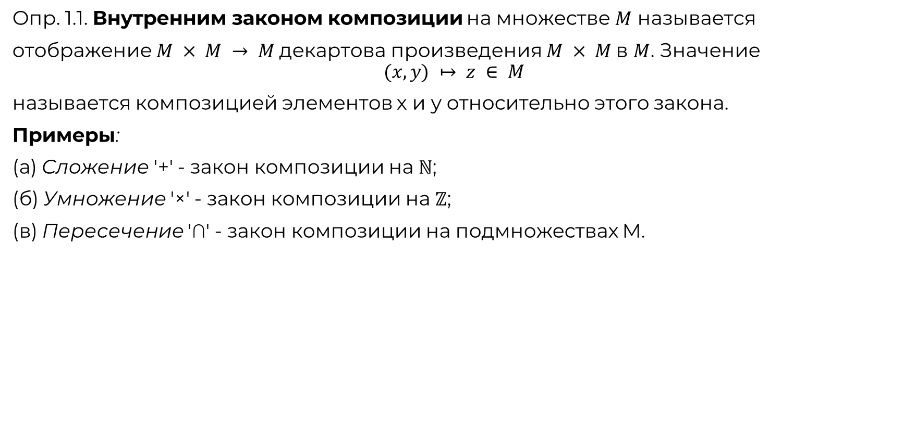
6. Внутренний закон композиции. Коммутативность и ассоциативность. Примеры.
Опр. 1.1. Внутренним законом композиции на множестве $M$ называется
отображение $M × M → M$декартова произведения $M × M$в $M$. Значение
$$(x, y) ↦ z ∈ M$$
называется композицией элементов x и y относительно этого закона.
Примеры:
(а) Сложение ′+′ - закон композиции на $ℕ$;
(б) Умножение ′×′ - закон композиции на $ℤ$;
(в) Пересечение ′∩′ - закон композиции на подмножествах M.

Slide 13
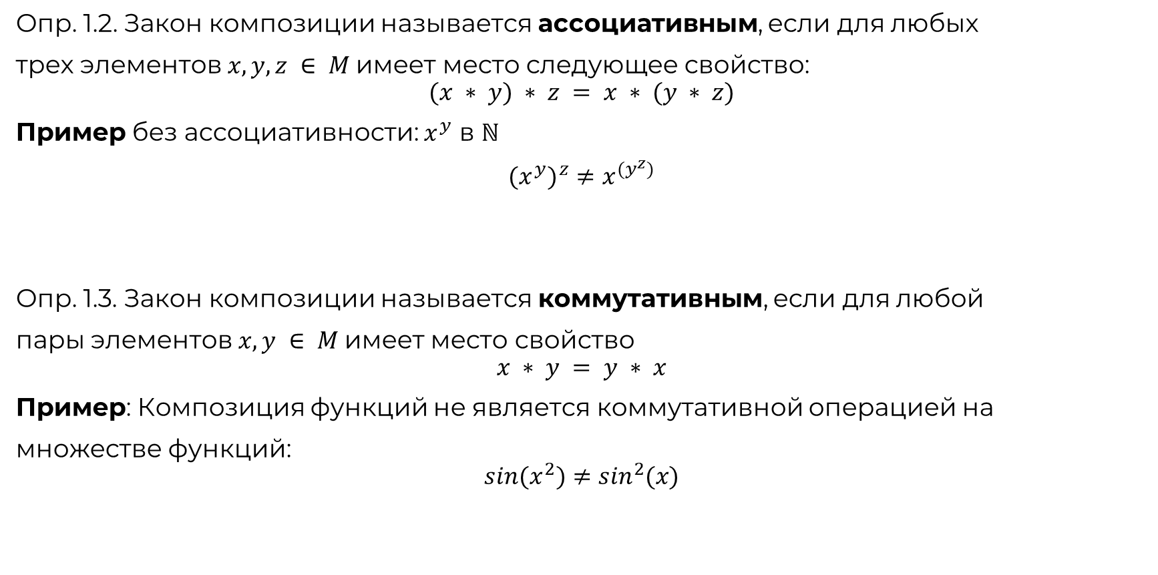
6. Внутренний закон композиции. Коммутативность и ассоциативность. Примеры.
Опр. 1.2. Закон композиции называется ассоциативным, если для любых
трех элементов $x, y, z ∈ M$имеет место следующее свойство:
$$(x ∗ y) ∗ z = x ∗ (y ∗ z)$$
Пример без ассоциативности: $x^{y}$ в $ℕ$
${{(x}^{y})}^{z}≠x^{{(y}^{z})}$
Опр. 1.3. Закон композиции называется коммутативным, если для любой
пары элементов $x, y ∈ M$имеет место свойство
$$x ∗ y = y ∗ x$$
Пример: Композиция функций не является коммутативной операцией на
множестве функций:
$$sin(x^{2})≠\sin^{2}(x)$$

Slide 14
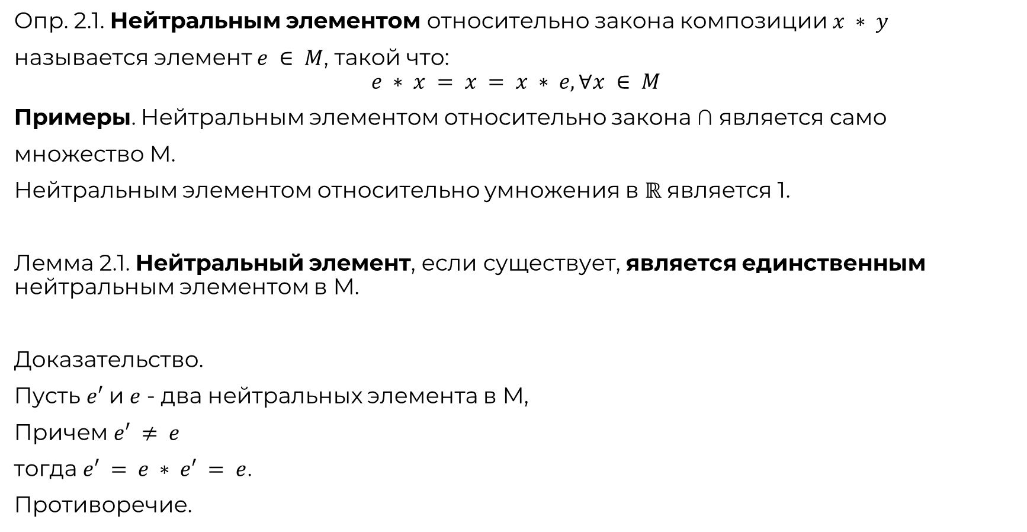
7. Нейтральный, поглощающий и обратный элементы относительно закона композиции. Примеры.
Опр. 2.1. Нейтральным элементом относительно закона композиции $x ∗ y$
называется элемент $e ∈ M$, такой что:
$$e ∗ x = x = x ∗ e, ∀x ∈ M$$
Примеры. Нейтральным элементом относительно закона ∩ является само
множество M.
Нейтральным элементом относительно умножения в $ℝ$ является 1.
Лемма 2.1. Нейтральный элемент, если существует, является единственным нейтральным элементом в M.
Доказательство.
Пусть $e′$ и $e$ - два нейтральных элемента в M,
Причем $e′ ≠ e$
тогда $e′ = e ∗ e′ = e$.
Противоречие.

Slide 15
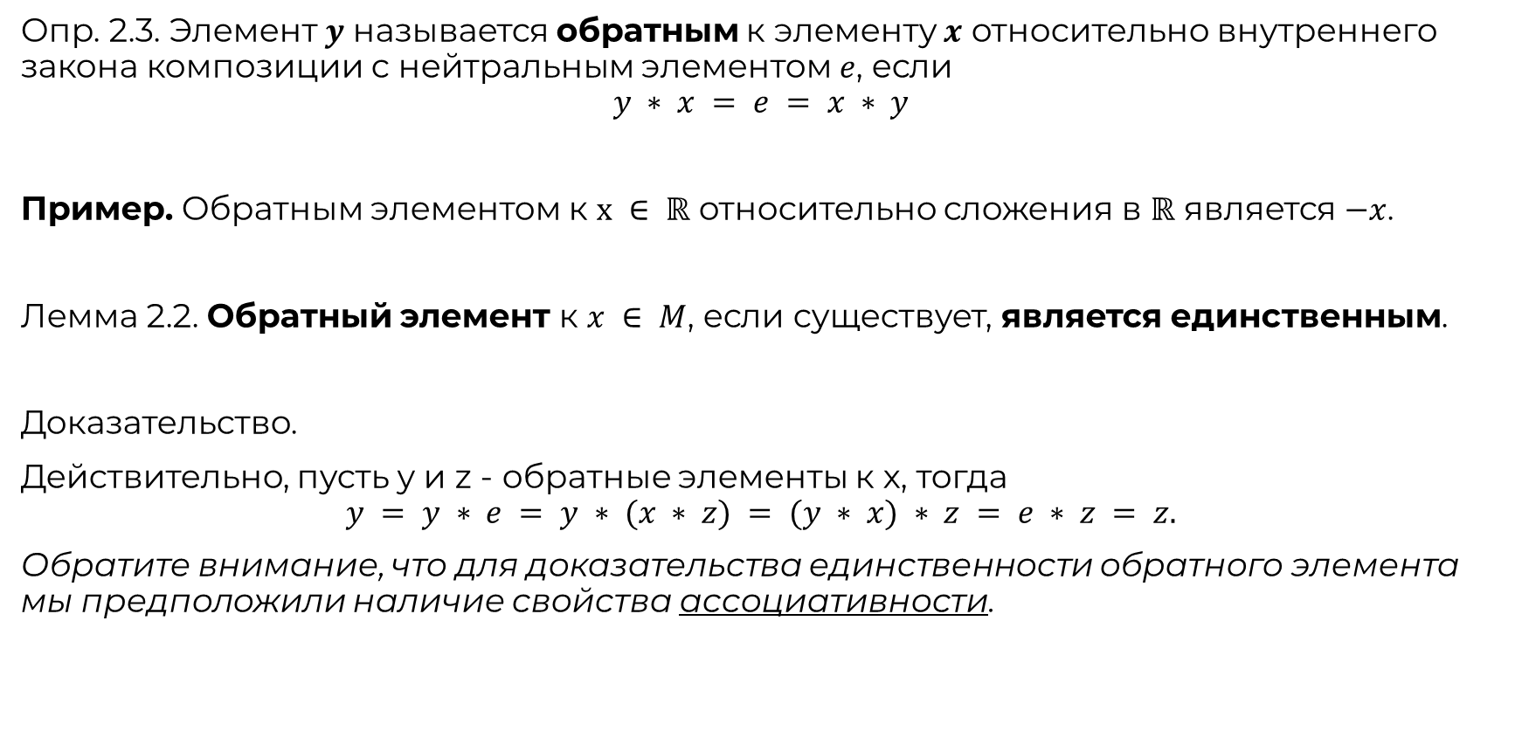
7. Нейтральный, поглощающий и обратный элементы относительно закона композиции. Примеры.
Опр. 2.3. Элемент $y$ называется обратным к элементу $x$ относительно внутреннего закона композиции с нейтральным элементом $e$, если
$$y ∗ x = e = x ∗ y$$
Пример. Обратным элементом к $x ∈ ℝ$ относительно сложения в $ℝ$ является $−x$.
Лемма 2.2. Обратный элемент к $x ∈ M$, если существует, является единственным.
Доказательство.
Действительно, пусть y и z - обратные элементы к x, тогда
$$y = y ∗ e = y ∗ (x ∗ z) = (y ∗ x) ∗ z = e ∗ z = z.$$
Обратите внимание, что для доказательства единственности обратного элемента мы предположили наличие свойства ассоциативности.

Slide 16

7. Нейтральный, поглощающий и обратный элементы относительно закона композиции. Примеры.
Опр. 2.2. Элемент $θ ∈ M$называется поглощающим относительно закона
композиции $x ∗ y$, если имеет место следующее свойство:
$$∀x ∈ M, x ∗ θ = θ = θ ∗ x$$
Примеры. Поглощающим элементом относительно закона ∩ является пустое
множество ∅.
Поглощающим элементом относительно умножения в $ℝ$ является 0.

Slide 17
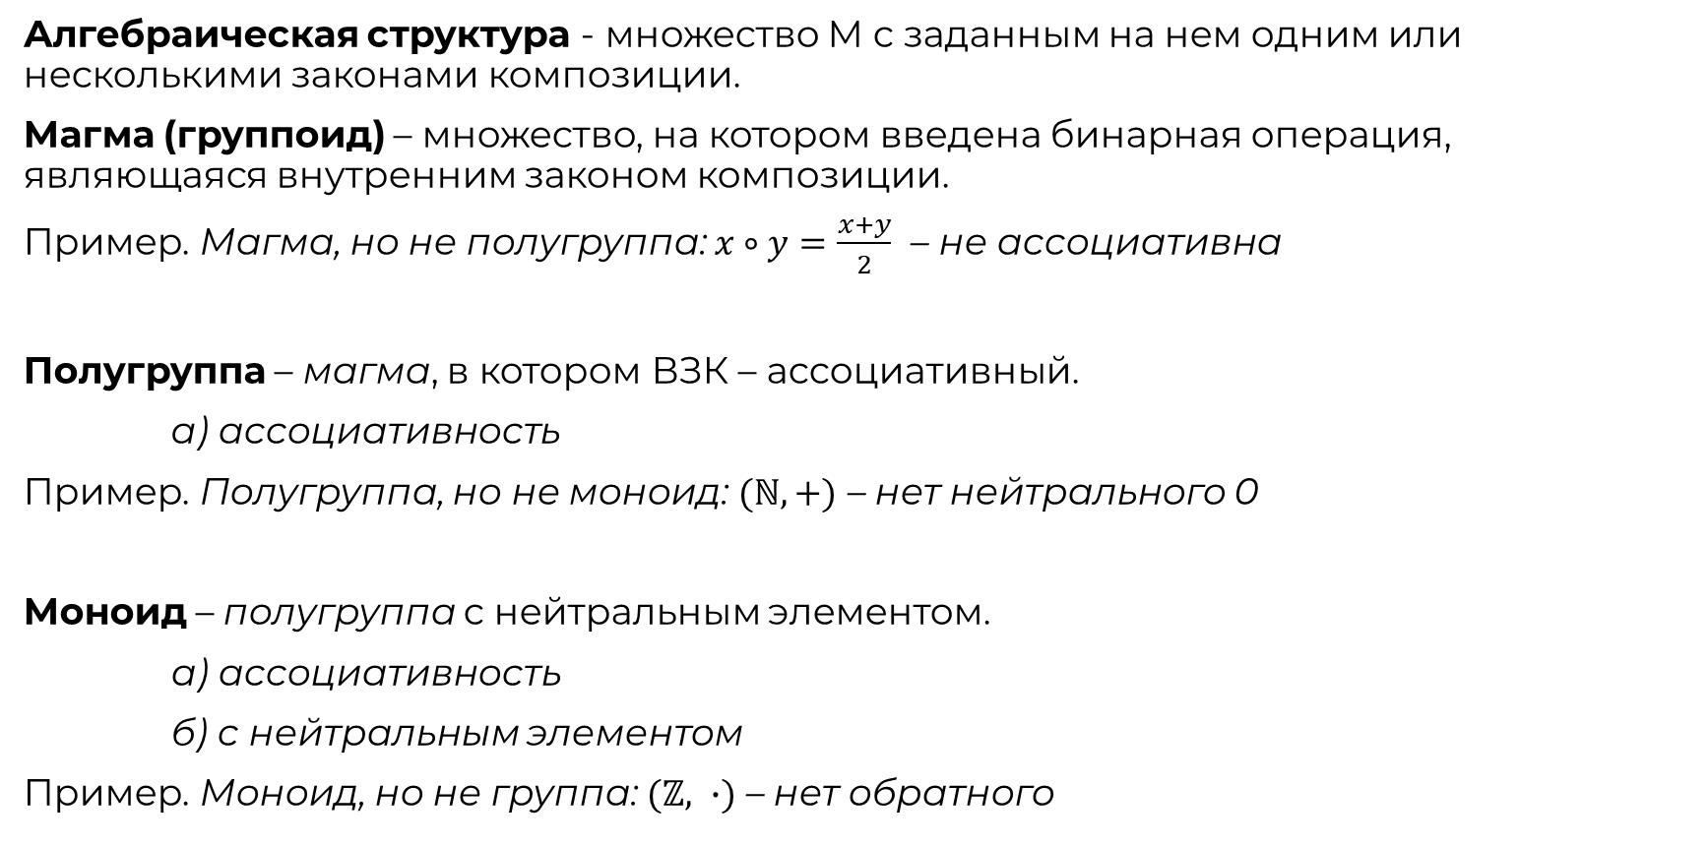
8. Группа и другие алгебраические структуры с одной операцией. Примеры.
Алгебраическая структура - множество M с заданным на нем одним или несколькими законами композиции.
Магма (группоид) – множество, на котором введена бинарная операция, являющаяся внутренним законом композиции.
Пример. Магма, но не полугруппа: $x∘y=\frac{x+y}{2}$ – не ассоциативна
Полугруппа – магма, в котором ВЗК – ассоциативный.
a) ассоциативность
Пример. Полугруппа, но не моноид: $(ℕ, +)$ – нет нейтрального 0
Моноид – полугруппа с нейтральным элементом.
а) ассоциативность
б) с нейтральным элементом
Пример. Моноид, но не группа: $(ℤ, ∙)$ – нет обратного
*ВЗК – внутренний закон композиции

Slide 18
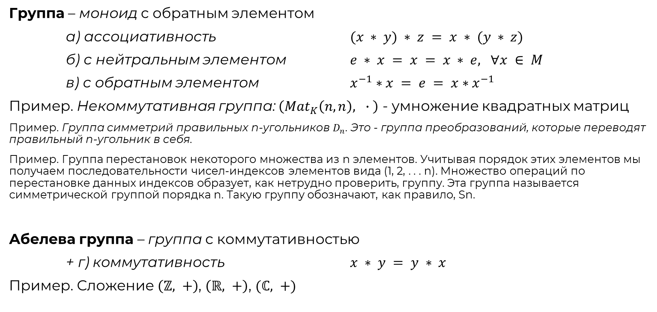
8. Группа и другие алгебраические структуры с одной операцией. Примеры.
Группа – моноид с обратным элементом
а) ассоциативность $(x ∗ y) ∗ z = x ∗ (y ∗ z)$
б) с нейтральным элементом $e ∗ x = x = x ∗ e, ∀x ∈ M$
в) с обратным элементом $x^{−1}∗x = e = x∗x^{−1}$
Пример. Некоммутативная группа: $\left({Mat}_{K}\left(n, n\right), ∙ \right)$ - умножение квадратных матриц
Пример. Группа симметрий правильных n-угольников $D_{n}$. Это - группа преобразований, которые переводят правильный n-угольник в себя.
Пример. Группа перестановок некоторого множества из n элементов. Учитывая порядок этих элементов мы получаем последовательности чисел-индексов элементов вида (1, 2, . . . n). Множество операций по перестановке данных индексов образует, как нетрудно проверить, группу. Эта группа называется симметрической группой порядка n. Такую группу обозначают, как правило, Sn.
Абелева группа – группа с коммутативностью
+ г) коммутативность $x ∗ y = y ∗ x$
Пример. Сложение $\left(ℤ, +\right)$, $\left(ℝ, +\right)$, $(ℂ, +)$

Slide 19
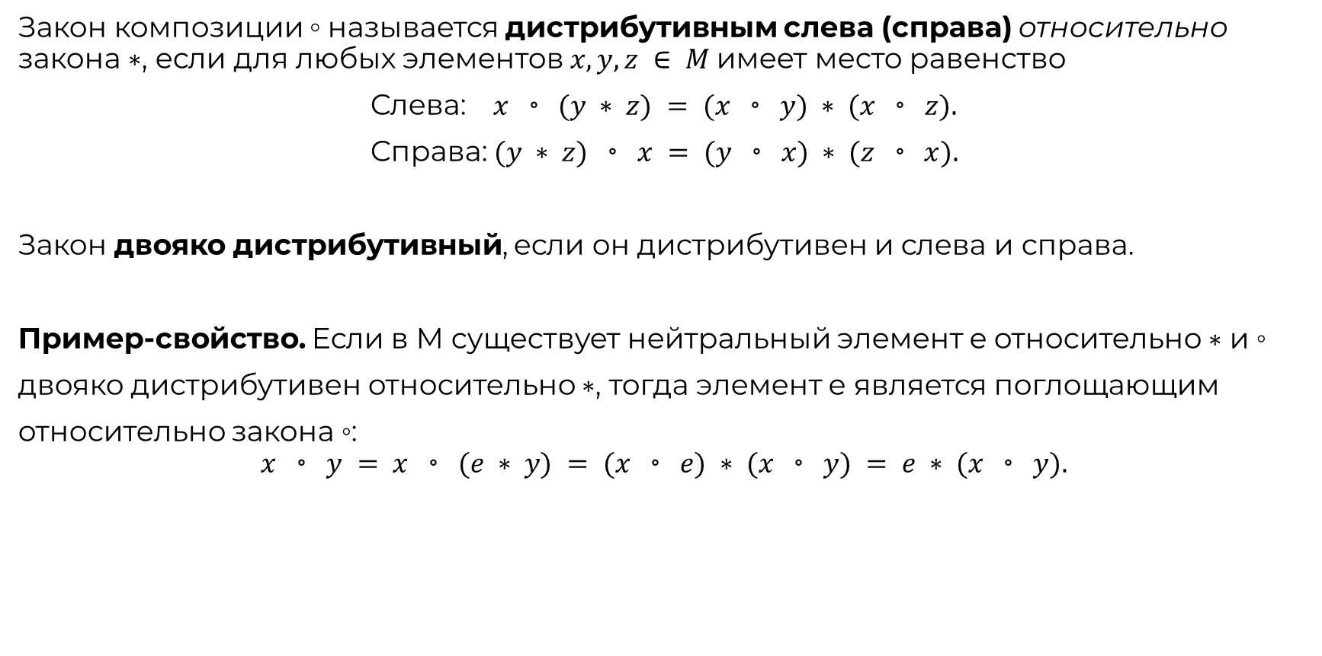
9. Два закона композиции. Дистрибутивность.
Закон композиции ◦ называется дистрибутивным слева (справа) относительно закона ∗, если для любых элементов $x, y, z ∈ M$имеет место равенство
Слева: $x ◦ (y ∗ z) = (x ◦ y) ∗ (x ◦ z).$
Справа: $(y ∗ z) ◦ x = (y ◦ x) ∗ (z ◦ x).$
Закон двояко дистрибутивный, если он дистрибутивен и слева и справа.
Пример-свойство. Если в M существует нейтральный элемент e относительно ∗ и ◦
двояко дистрибутивен относительно ∗, тогда элемент e является поглощающим
относительно закона ◦:
$$x ◦ y = x ◦ (e ∗ y) = (x ◦ e) ∗ (x ◦ y) = e ∗ (x ◦ y).$$

Slide 20
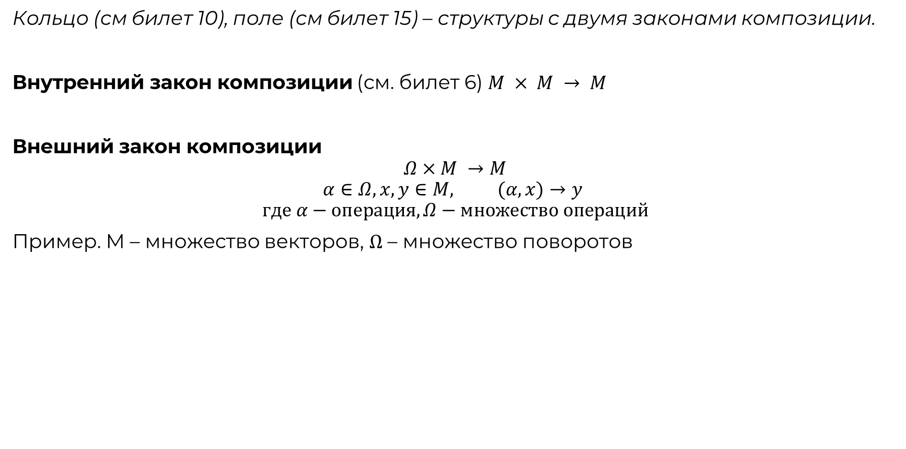
9. Два закона композиции. Дистрибутивность.
Кольцо (см билет 10), поле (см билет 15) – структуры с двумя законами композиции.
Внутренний закон композиции (см. билет 6) $M × M → M$
Внешний закон композиции
$$Ω×M →M$$
$$α∈Ω, x, y∈M, (α, x)→y$$
$$где α−операция, Ω−множество операций$$
Пример. M – множество векторов, $Ω$ – множество поворотов

Slide 21
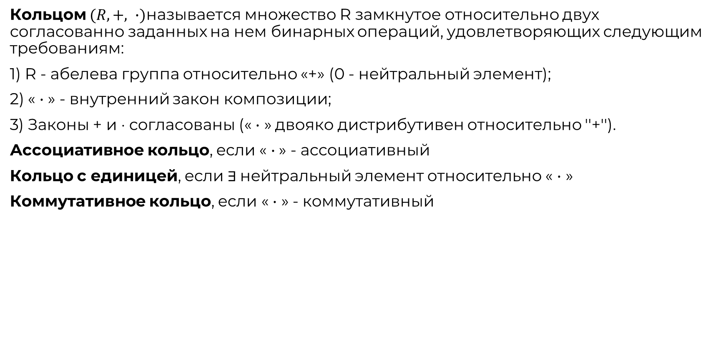
10. Кольцо. Определение, примеры.
Кольцом $(R, +, ∙)$называется множество R замкнутое относительно двух согласованно заданных на нем бинарных операций, удовлетворяющих следующим требованиям:
1) R - абелева группа относительно «+» (0 - нейтральный элемент);
2) « $∙$ » - внутренний закон композиции;
3) Законы + и · согласованы (« $∙$ » двояко дистрибутивен относительно ′′+′′).
Ассоциативное кольцо, если « $∙$ » - ассоциативный
Кольцо с единицей, если $∃$нейтральный элемент относительно « $∙$ »
Коммутативное кольцо, если « $∙$ » - коммутативный

Slide 22
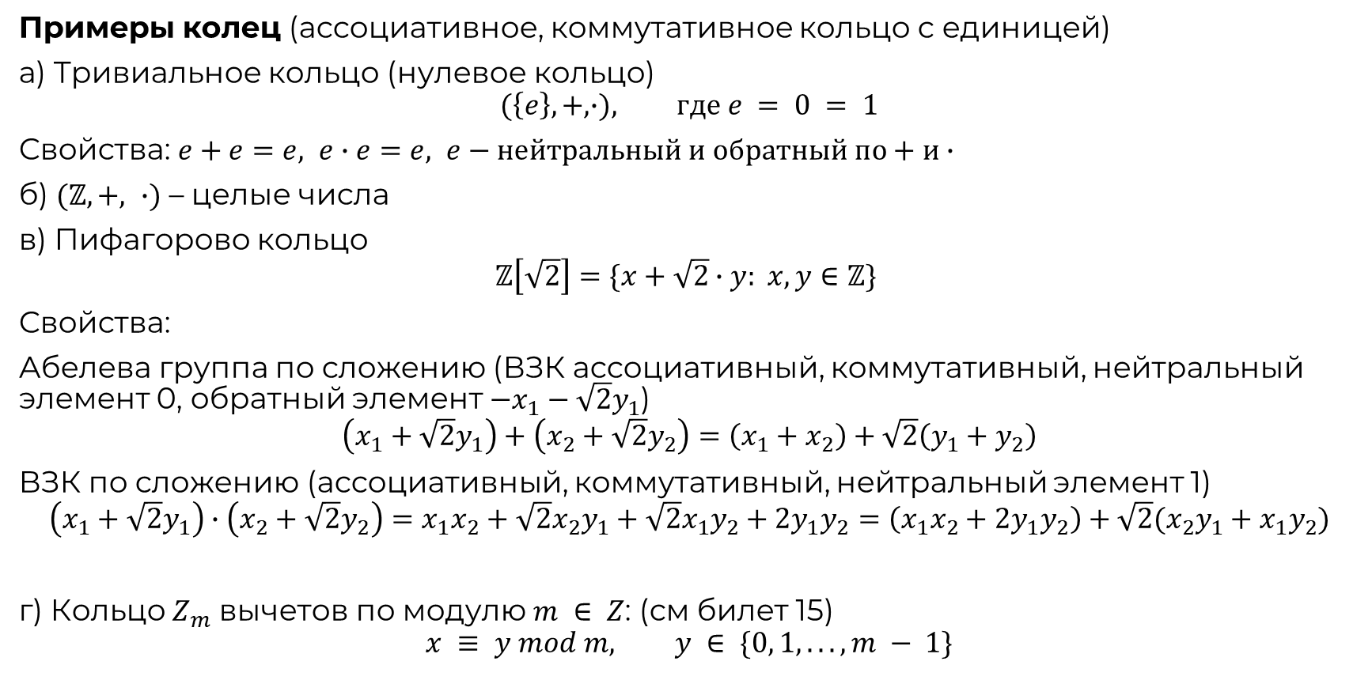
10. Кольцо. Определение, примеры.
Примеры колец (ассоциативное, коммутативное кольцо с единицей)
а) Тривиальное кольцо (нулевое кольцо)
$$(\left\{e\right\}, +, ∙), где e = 0 = 1$$
Свойства: $e+e=e, e∙e=e, e−нейтральный и обратный по+и∙$
б) $(ℤ, +, ∙)$ – целые числа
в) Пифагорово кольцо
$$ℤ\left[\sqrt{2}\right]=\{x+\sqrt{2}∙y: x, y∈ℤ\}$$
Свойства:
Абелева группа по сложению (ВЗК ассоциативный, коммутативный, нейтральный элемент 0, обратный элемент $−x_{1}−\sqrt{2}y_{1}$)
$$\left(x_{1}+\sqrt{2}y_{1}\right)+\left(x_{2}+\sqrt{2}y_{2}\right)=\left(x_{1}+x_{2}\right)+\sqrt{2}\left(y_{1}+y_{2}\right)$$
ВЗК по сложению (ассоциативный, коммутативный, нейтральный элемент 1)
$$\left(x_{1}+\sqrt{2}y_{1}\right)∙\left(x_{2}+\sqrt{2}y_{2}\right)=x_{1}x_{2}+\sqrt{2}x_{2}y_{1}+\sqrt{2}x_{1}y_{2}+2y_{1}y_{2}=\left(x_{1}x_{2}+2y_{1}y_{2}\right)+\sqrt{2}(x_{2}y_{1}+x_{1}y_{2})$$
г) Кольцо $Z_{m}$ вычетов по модулю $m ∈ Z$: (см билет 15)
$$x ≡ y mod m, y ∈ \{0, 1, . . . , m − 1\}$$

Slide 23
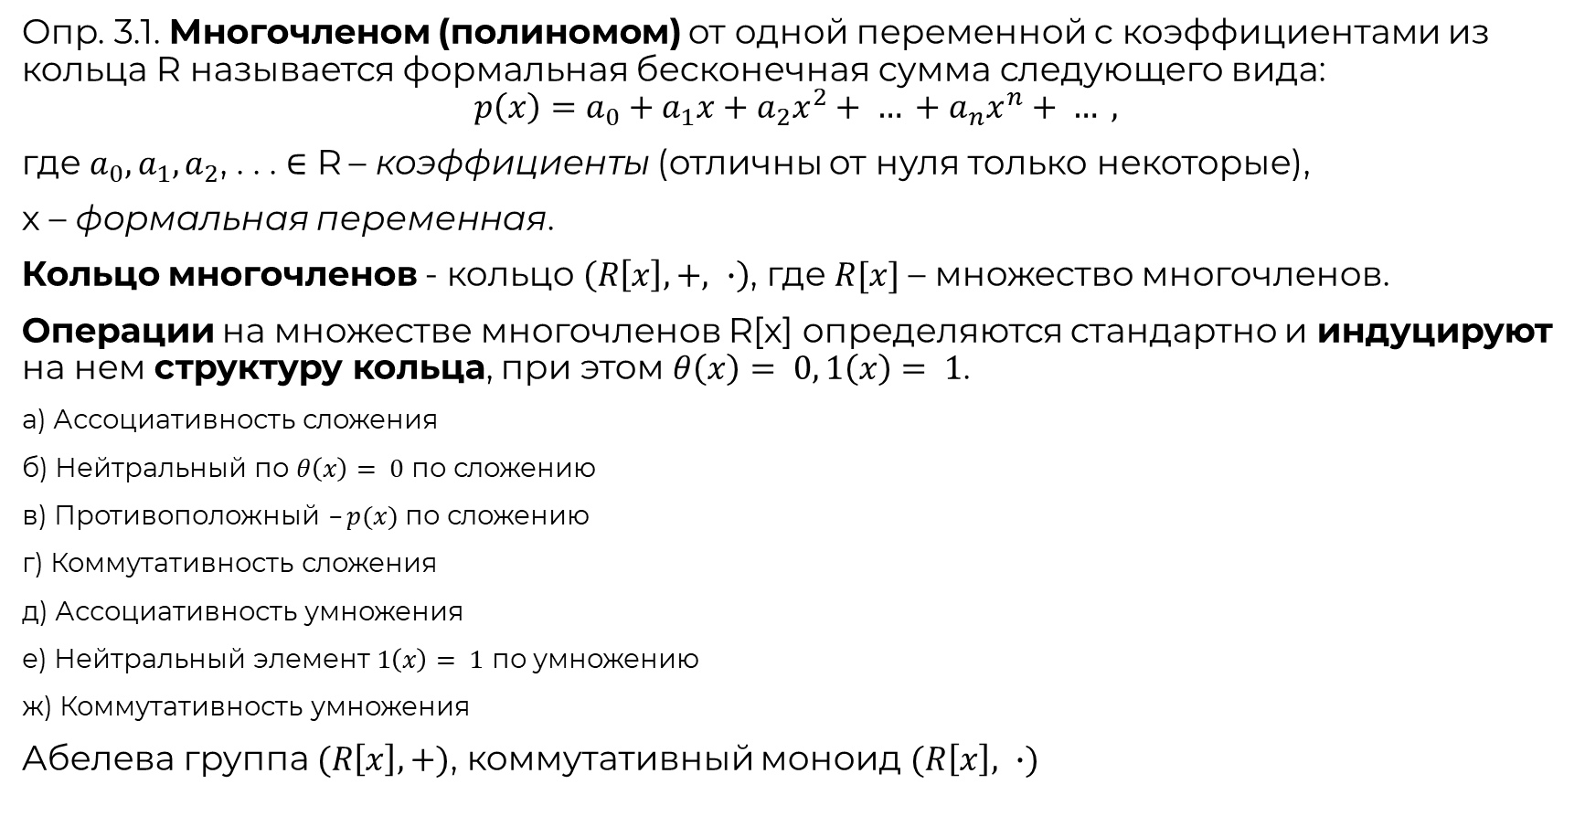
11. Кольцо многочленов. Операции в этом множестве и их свойства.
Опр. 3.1. Многочленом (полиномом) от одной переменной с коэффициентами из кольца R называется формальная бесконечная сумма следующего вида:
$$p\left(x\right)=a_{0}+a_{1}x+a_{2}x^{2}+ … +a_{n}x^{n}+ … ,$$
где $a_{0}, a_{1}, a_{2}\text{, . . . }\text{∈ }\text{R}$ – коэффициенты (отличны от нуля только некоторые),
x – формальная переменная.
Кольцо многочленов - кольцо $\left(R\left[x\right], +, ∙\right)$, где $R[x]$– множество многочленов.
Операции на множестве многочленов R[x] определяются стандартно и индуцируют на нем структуру кольца, при этом $θ\left(x\right)= 0, 1\left(x\right)= 1$.
а) Ассоциативность сложения
б) Нейтральный по $θ\left(x\right)= 0$ по сложению
в) Противоположный $–p(x)$ по сложению
г) Коммутативность сложения
д) Ассоциативность умножения
е) Нейтральный элемент $1\left(x\right)= 1$ по умножению
ж) Коммутативность умножения
Абелева группа $(R\left[x\right], +)$, коммутативный моноид $(R\left[x\right], ∙)$

Slide 24
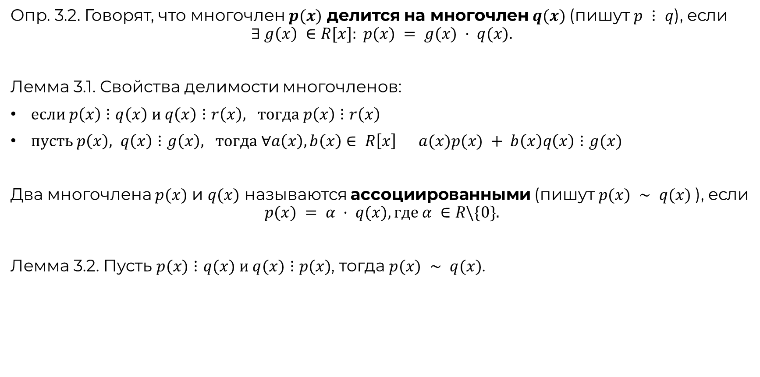
12. Делимость многочленов. Ассоциированность.
Опр. 3.2. Говорят, что многочлен $p(x)$ делится на многочлен $q(x)$(пишут $p ⋮ q$), если
$$∃ g\left(x\right) ∈R[x]: p(x) = g(x) · q(x).$$
Лемма 3.1. Свойства делимости многочленов:
$если p\left(x\right)⋮q\left(x\right) и q\left(x\right)⋮r\left(x\right), тогда p\left(x\right)⋮r\left(x\right)$
$пусть p\left(x\right), q\left(x\right)⋮g\left(x\right), тогда ∀a\left(x\right), b\left(x\right)∈ R\left[x\right] a(x)p(x) + b\left(x\right)q\left(x\right)⋮g(x)$
Два многочлена $p(x)$ и $q(x)$ называются ассоциированными (пишут $p(x) ∼ q(x)$), если
$$p(x) = α · q(x), где α ∈R\backslash \{0\}.$$
Лемма 3.2. Пусть $p(x)⋮q(x) и q(x)⋮p(x)$, тогда $p(x) ∼ q(x)$.

Slide 25

13. Степень многочлена. Свойства степеней при выполнении операций с многочленами.
Лемма 3.5. Пусть $p, q ∈ R[x]$, причем $q ≠ 0$, тогда существуют единственные $g, r ∈ R[x]$, такие что
$$p(x) = g(x)q(x) + r(x), deg⁡(r) < deg⁡(q).$$
Опр. 3.5. Многочлен r(x) ∈ R[x] называется остатком от деления многочле-
на p(x) на многочлен q(x).

Slide 26
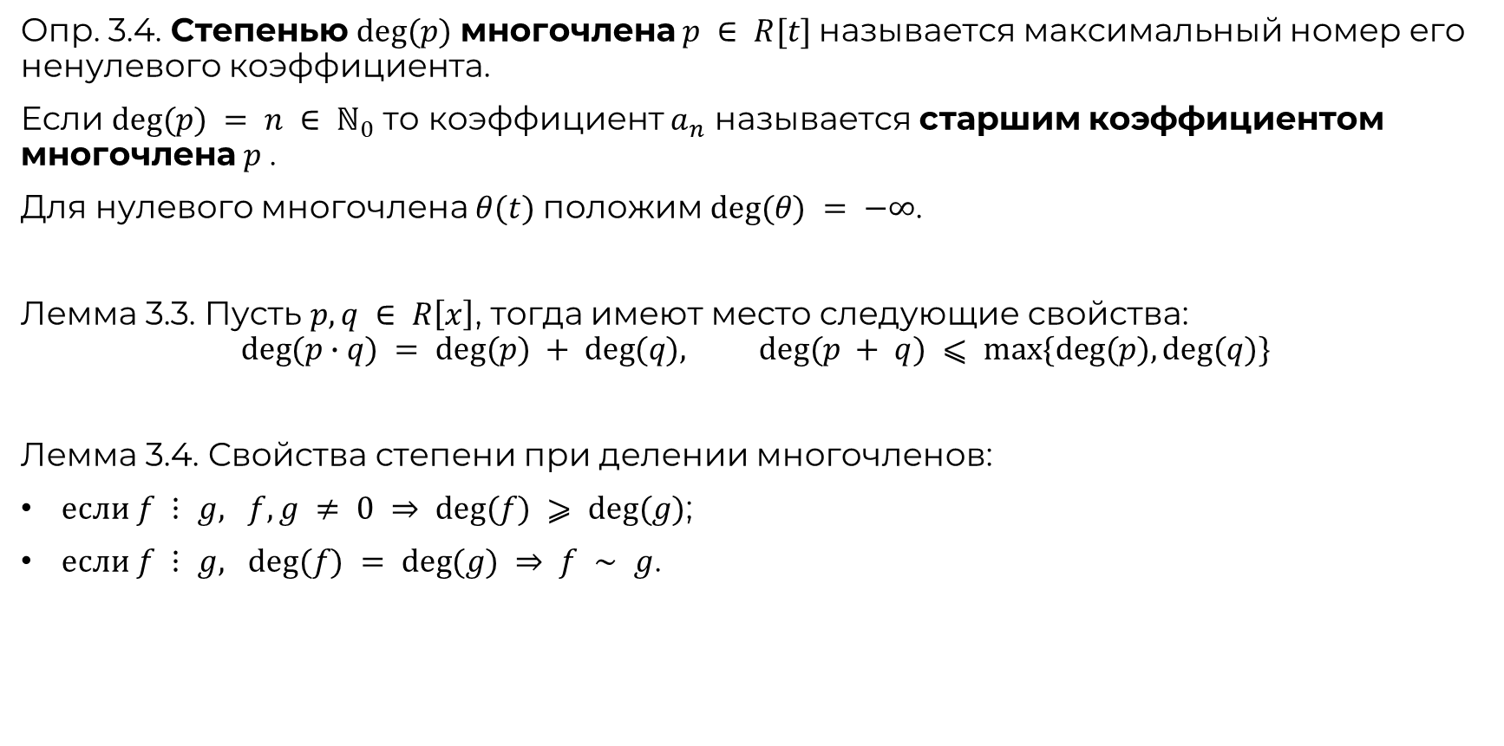
13. Степень многочлена. Свойства степеней при выполнении операций с многочленами.
Опр. 3.4. Степенью $deg⁡(p)$ многочлена $p ∈ R[t]$называется максимальный номер его ненулевого коэффициента.
Если $deg⁡(p) = n ∈ ℕ_{0}$ то коэффициент $a_{n}$ называется старшим коэффициентом многочлена $p$.
Для нулевого многочлена $θ(t)$положим $deg⁡(θ) = −∞$.
Лемма 3.3. Пусть $p, q ∈ R\left[x\right]$, тогда имеют место следующие свойства:
$$deg⁡(p∙q) = deg⁡(p) + deg⁡(q), deg⁡(p + q) ⩽ max⁡\{deg⁡(p), deg⁡(q)\}$$
Лемма 3.4. Свойства степени при делении многочленов:
$если f ⋮ g, f, g ≠ 0 ⇒ deg⁡(f) ⩾ deg⁡(g)$;
$если f ⋮ g, deg⁡(f) = deg⁡(g) ⇒ f ∼ g$.

